Slide 1
Eine moderne Lösung für die äußere Wärmeleitungsabdichtungen
UCA Engineering Plastics
November 2012

Slide 2
Aktuelles Problem:
Diebstahl der Metallbleche und damit verbundene teure Instandhaltung

Slide 3
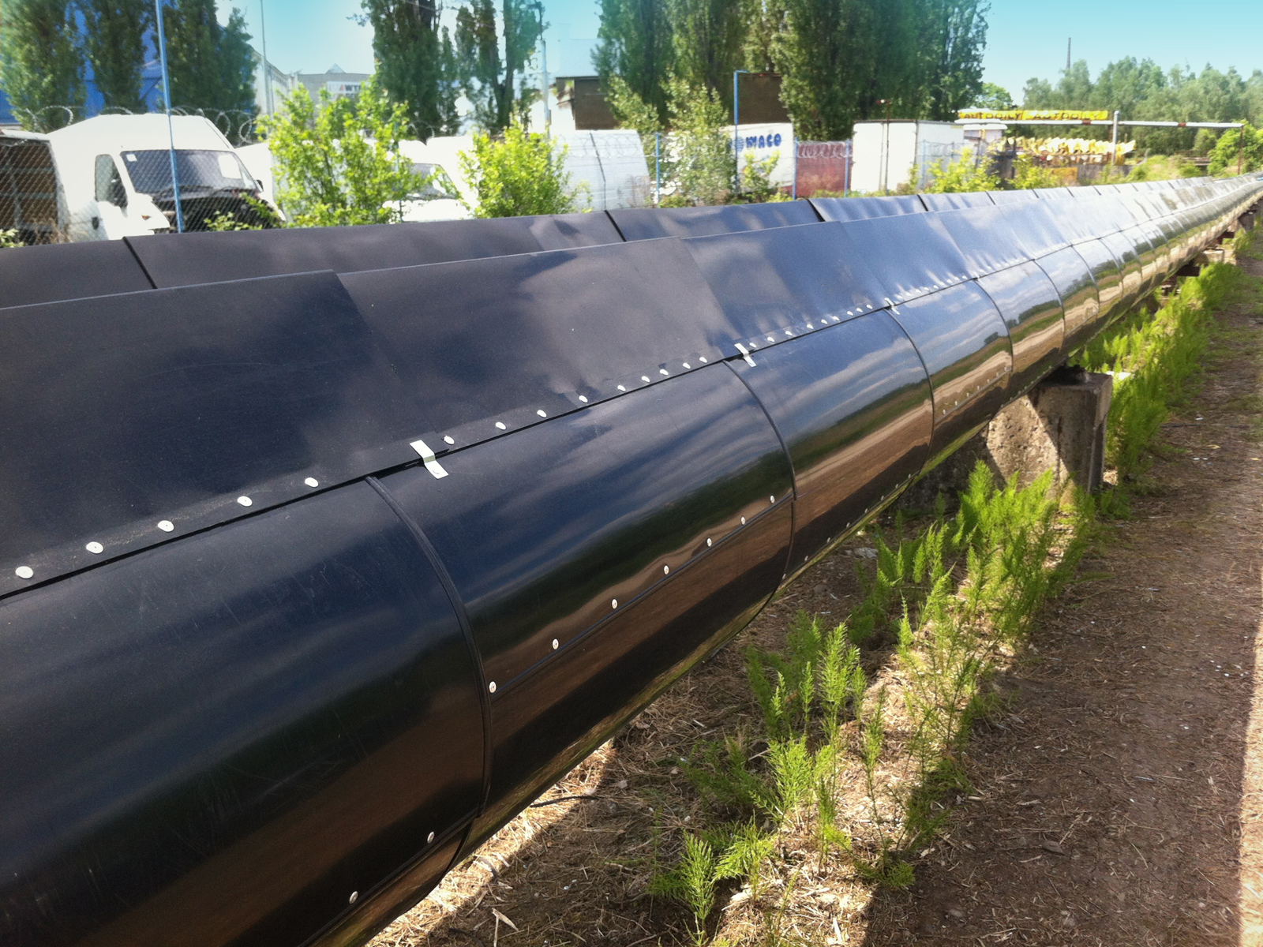
Äußere Wärmeleitungsabdichtung aus Thermostone UCA®
Unsere Lösung:
VÝROBCE MATERIÁLU

Slide 4
Referenzobjekt Ort: Stadt Kladno
Leitungslänge: 4,5 km
Baujahr: 2010
Zustand nach zwei Jahren: ohne feststellbare Beschädigungen
(Foto vom Jahr 2012)

Slide 5
Vergl
eich
Traditionelle Wärmeleitungsblechabdeckung
Wärmeleitungsabdeckung aus Thermostone UCA®
Hoch | Anschaffungspreis | Niedrig
Aufwändig wiederholte Anstriche | Instand- haltungskosten | Minimal
Hoch | Gewicht | Niedrig
Vernachlässigbar | Isolationseffekt | Hoch
Hoch | Diebstahlrisiko | Minimal

Slide 6
Vorteile
Einzigartige wartungsfreie Lösung
Einfache Montage
Bei Bedarf einfache Reparatur möglich
Kein Austausch ganzer Elemente notwendig – z. B. Reparatur durch Schweißen

Slide 7
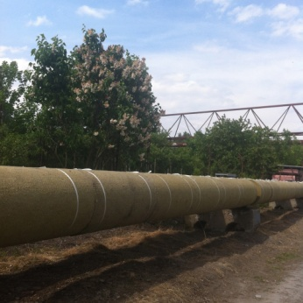
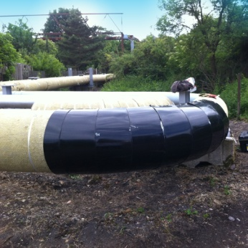
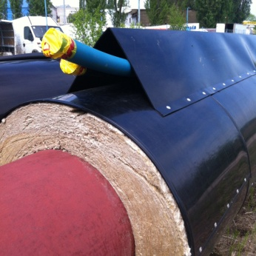
Wir sind der Patentinhaber für dieses technologische Verfahren
Wir bieten eine Komplettlösung an:
Projektplanung
Materialbeschaffung
technische Realisierung
Personalschulung
Wir sind ein erfahrenes Unternehmen im Bereich der Isolation von Fernwärmeleitungen. Unsere Hauptmärkte sind Tschechien, die Slowakei und Deutschland.
Unser strategischer Partner ist Röchling Engineering Plastics, Marktführer im Bereich Hochleistungskunststoffe. Wir bieten das komplette Produktportfolio an, inklusive der Zerspanung auf hochmodernen CNC-Maschinen.

Slide 8
Technische Materialeigenschaften von Thermostone UCA®
Rohrleitungsdurchmesser
200 mm
1 200 mm
Gebrauchstemperatur
-50 °C
+80 °C
+100 °C (in kurzer Zeit)
Dichte
0,960 g/cm³
Zugfestigkeit
22 N/mm²
Reißdehnung
>50 %
E-Modul
(Young modul)
800 N/mm²
Kerbschlagzähigkeit
12 mJ/mm²
Shorehärte
D 63
Ausdehnungskoeffizient
1 mm/10 °C

Slide 9
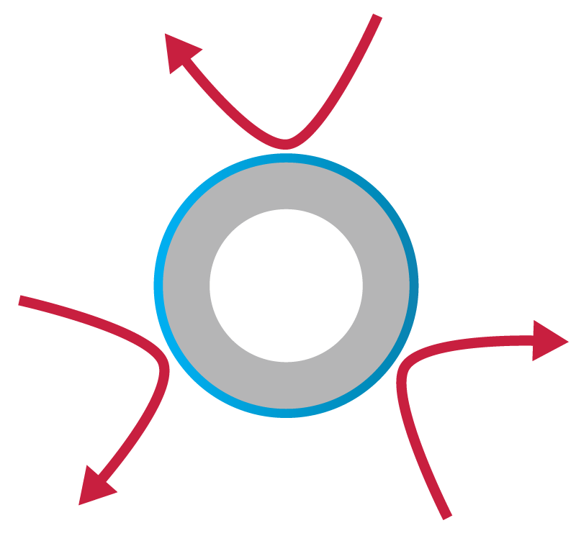
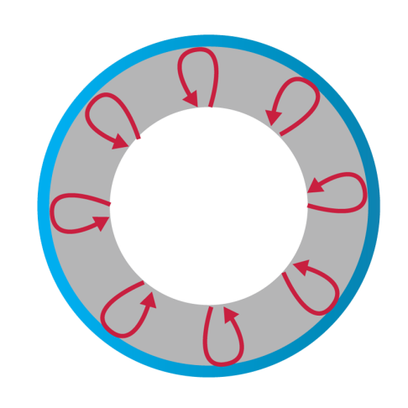
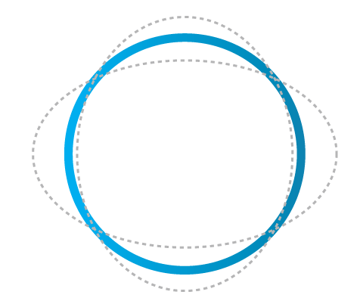
Materialvorteile
Widerstandsfähig gegen Umwelteinwirkungen
Gute Isolationseigenschaften
Formstabil

Slide 10
Für weitere Informationen kontaktieren Sie uns!
Contact us for detailed information!
UCA a.s.
J. Hory 1494
272 01 Kladno
Tel.: +420 312 243 224
Fax.: +420 312 243 221
Mobil: +420 774 522 654
E-mail: info@uca-plastic.cz
www.uca-plastic.cz

